Slide 1
アニメーションと町おこし
小関ゼミナール 町おこし班
幸得 正快 加納 爽平 羽岡俊樹

Slide 2
○目次
１．アニメーションと町おこしについて
２．「湯涌温泉」と「花咲くいろは」
３．「湯涌温泉」の成功要因
４．「湯涌温泉」のこれからと私たちの見解

Slide 3
○目次
１．アニメーションと町おこしについて
２．「湯涌温泉」と「花咲くいろは」
３．「湯涌温泉」の成功要因
４．「湯涌温泉」のこれからと私たちの見解

Slide 4
アニメーションと町おこしについて
80~90年：企業が仕掛けるブーム、商業化(ex.北の国から・東京ラブストーリー)
2000年以降：
①インターネット環境の向上
②聖地巡礼者の爆発的な増加
③ファンと地域の相互的な関わりの誕生
④町おこしへの発展
(ex.あの日見た花の名前を僕たちはまだ知らない・花咲くいろは)

Slide 5
○目次
１．アニメーションと町おこしについて
２．「湯涌温泉」と「花咲くいろは」
３．「湯涌温泉」の成功要因
４．「湯涌温泉」のこれからと私たちの見解

Slide 6
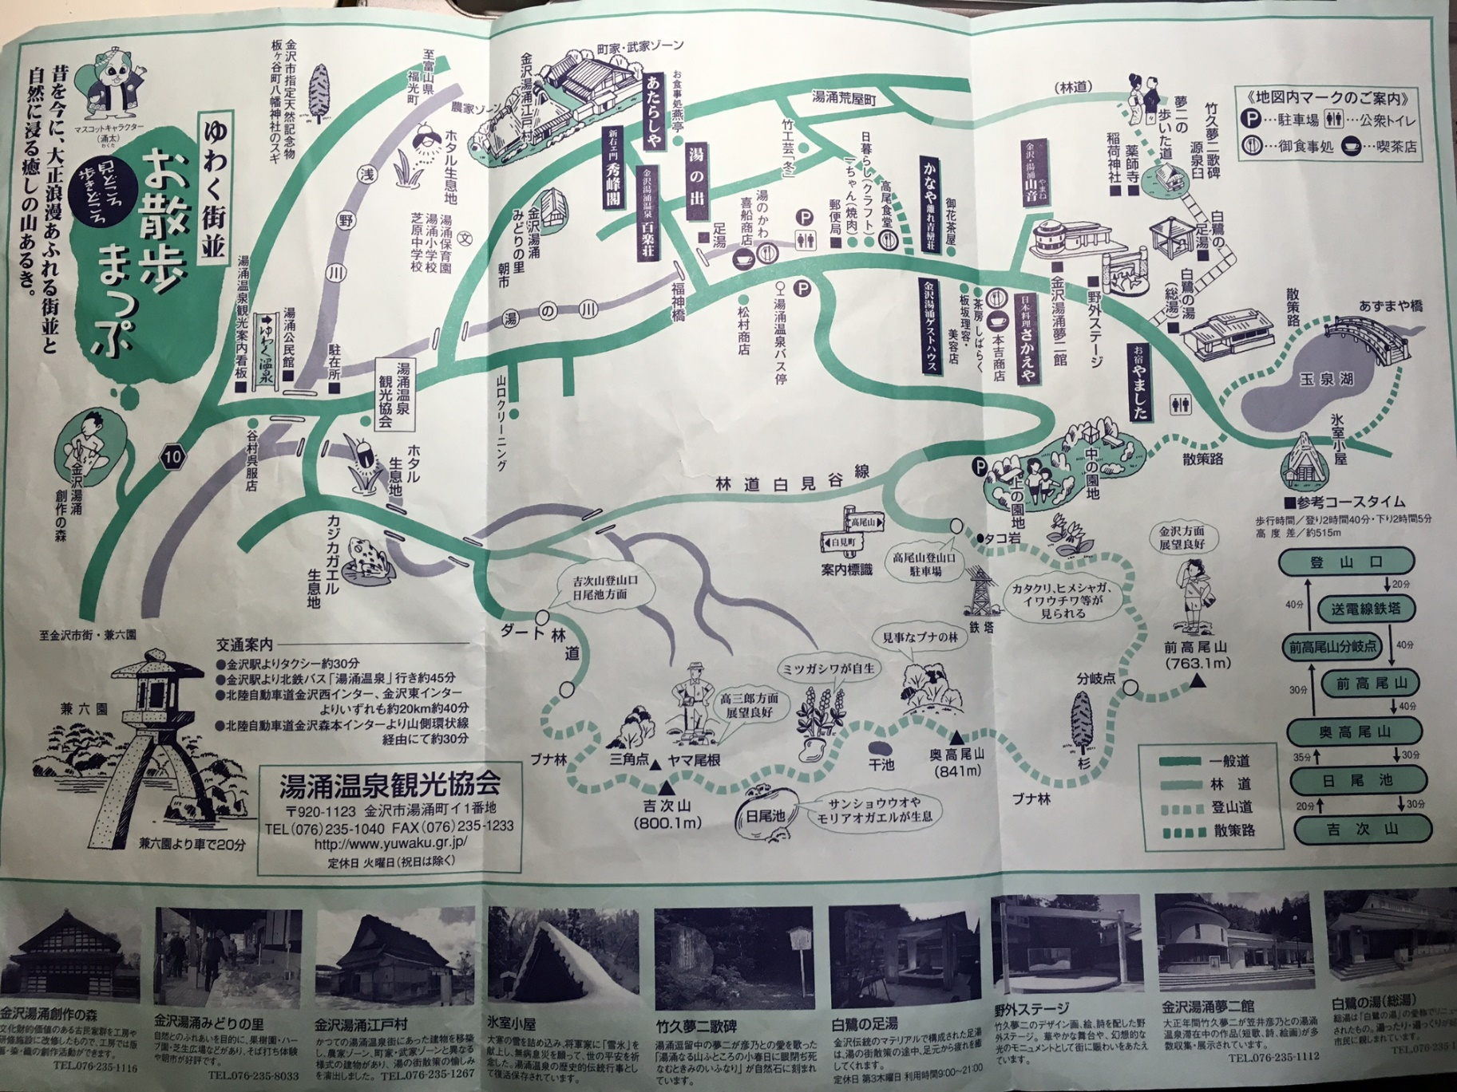
・「湯涌温泉」とは？
石川県金沢市
湯涌町にある
温泉街。
金沢の奥座敷と
呼ばれている。

Slide 7
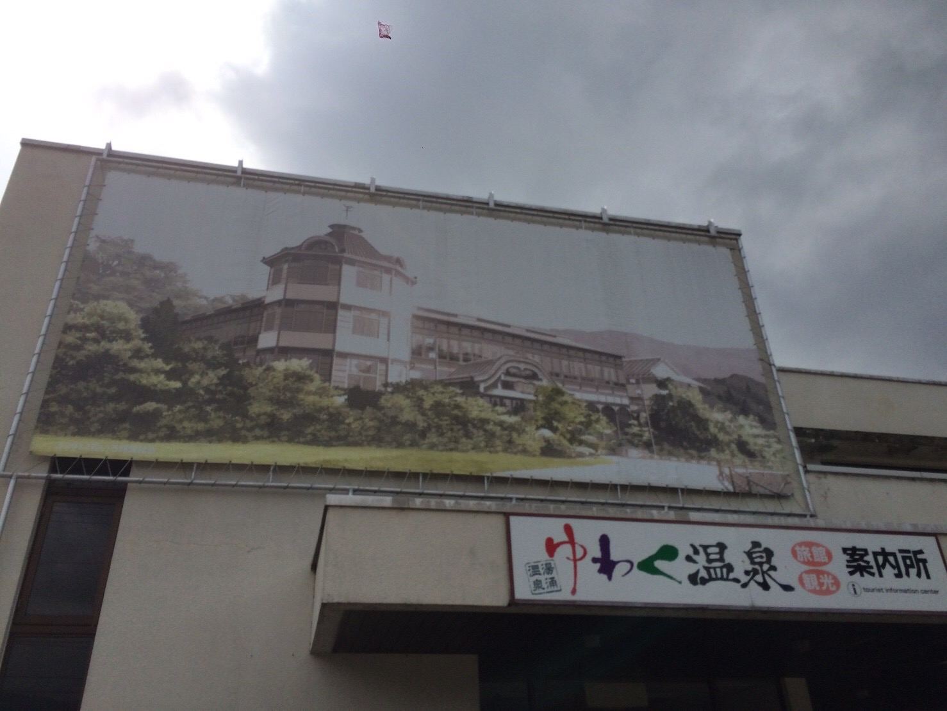
・「湯涌温泉」とは？
石川県金沢市
湯涌町にある
温泉街。
金沢の奥座敷と
呼ばれている。

Slide 8
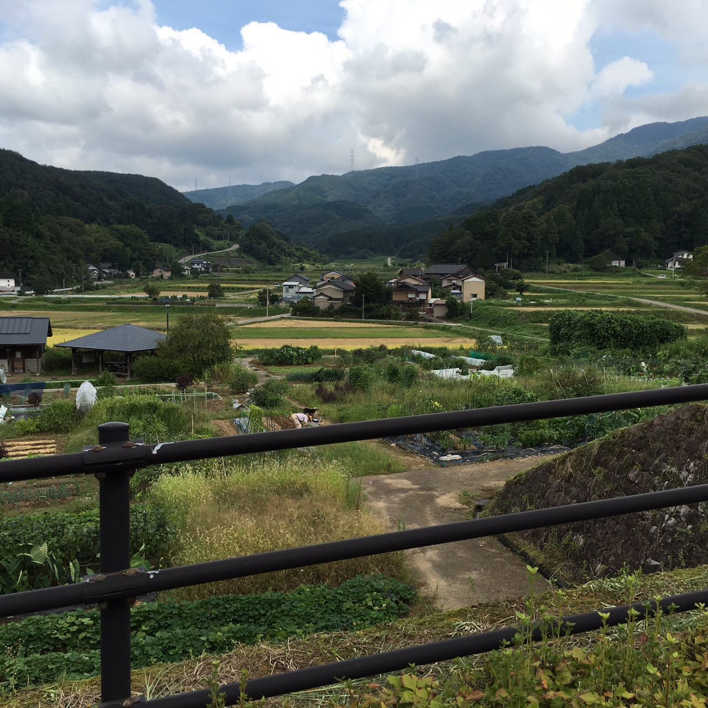
・「湯涌温泉」とは？
石川県金沢市
湯涌町にある
温泉街。
金沢の奥座敷と
呼ばれている。

Slide 9
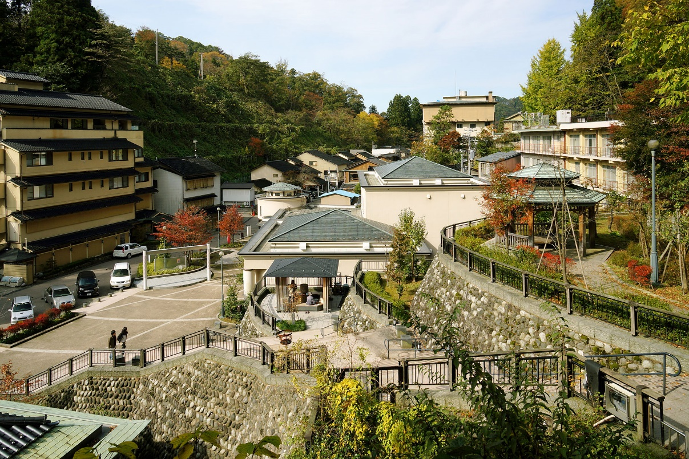
・「湯涌温泉」とは？
石川県金沢市
湯涌町にある
温泉街。
金沢の奥座敷と
呼ばれている。

Slide 10
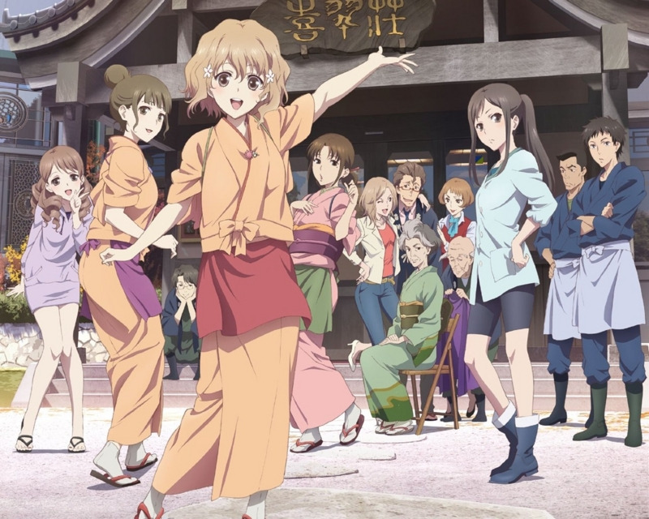
・「花咲くいろは」とは？
主人公の女の子が
湯涌温泉街を舞台とした
湯乃鷺温泉街で住み込みの
アルバイトをしながら
成長していくアニメーション。

Slide 11
「湯涌温泉」と「花咲くいろは」の年表
2009年末 制作会社から作品の舞台にしたいという話がきた
2011年4月 「花咲くいろは」放送開始
2011年9月 「花咲くいろは」放送終了
2011年10月 「第1回湯涌ぼんぼり祭り」開催
2012年10月 「第2回湯涌ぼんぼり祭り」開催
2013年3月 映画公開
2013年10月 「第3回湯涌ぼんぼり祭り」開催
2014年10月 「第4回湯涌ぼんぼり祭り」開催
2015年3月 北陸新幹線開通
2015年10月 「第5回湯涌ぼんぼり祭り」開催
2016年10月 「第6回湯涌ぼんぼり祭り」開催

Slide 12
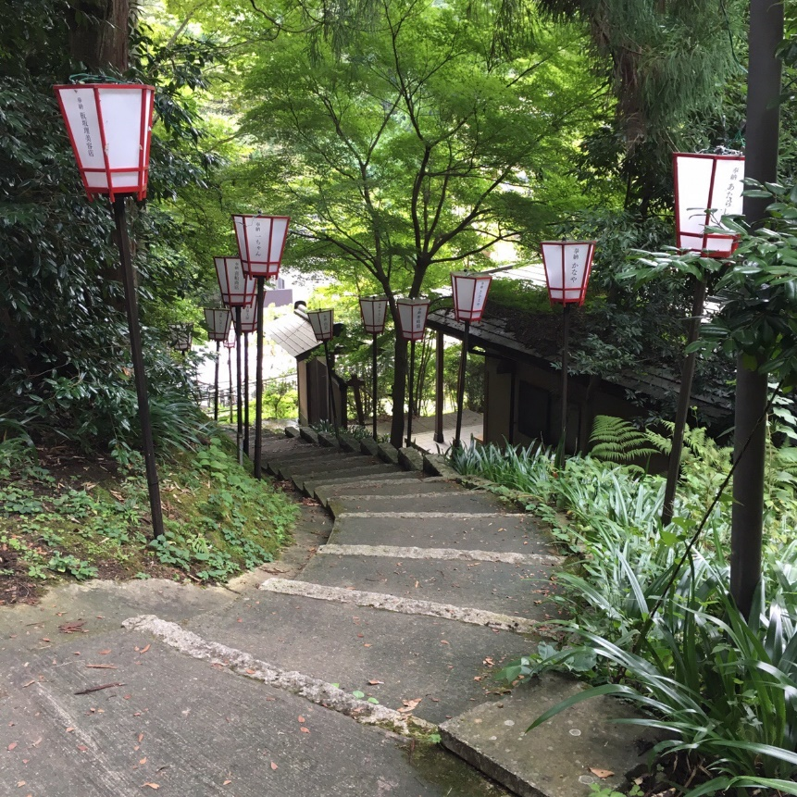
「湯涌ぼんぼり祭り」とは？
作中に登場する架空の
お祭りで湯涌温泉観光協会
の方々が実際に再現したもの。

Slide 13
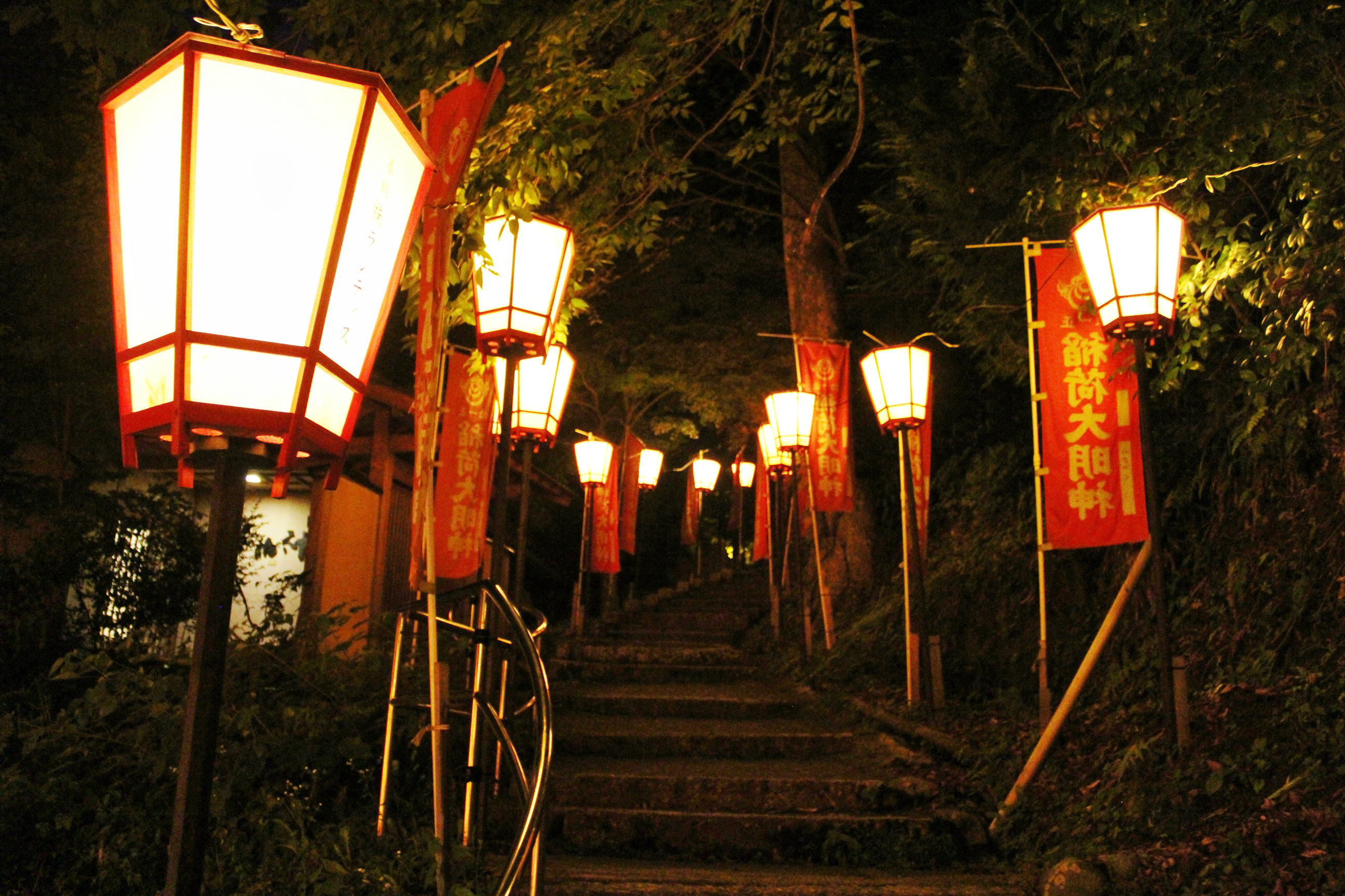
「湯涌ぼんぼり祭り」とは？
作中に登場する架空の
お祭りで湯涌温泉観光協会
の方々が実際に再現したもの。

Slide 14
「湯涌ぼんぼり祭り」とは？
作中に登場する架空の
お祭りで湯涌温泉観光協会
の方々が実際に再現したもの。

Slide 15
「ぼんぼり祭りの来場者数」

Slide 16
○目次
１．アニメーションと町おこしについて
２．「湯涌温泉」と「花咲くいろは」
３．「湯涌温泉」の成功要因
４．「湯涌温泉」のこれからと私たちの見解

Slide 17
「湯涌温泉」の成功要因
ファンの方々
・マナーの良さ
湯涌温泉観光協会 制作会社(P.A.WORKS)
・作品に依存しすぎない「ぼんぼり祭り」 ・「花咲くいろは」の人気
・湯涌温泉自体の整った設備 ・作品内のリアルな街並み

Slide 18
作品に依存しすぎない「湯涌ぼんぼり祭り」

Slide 19
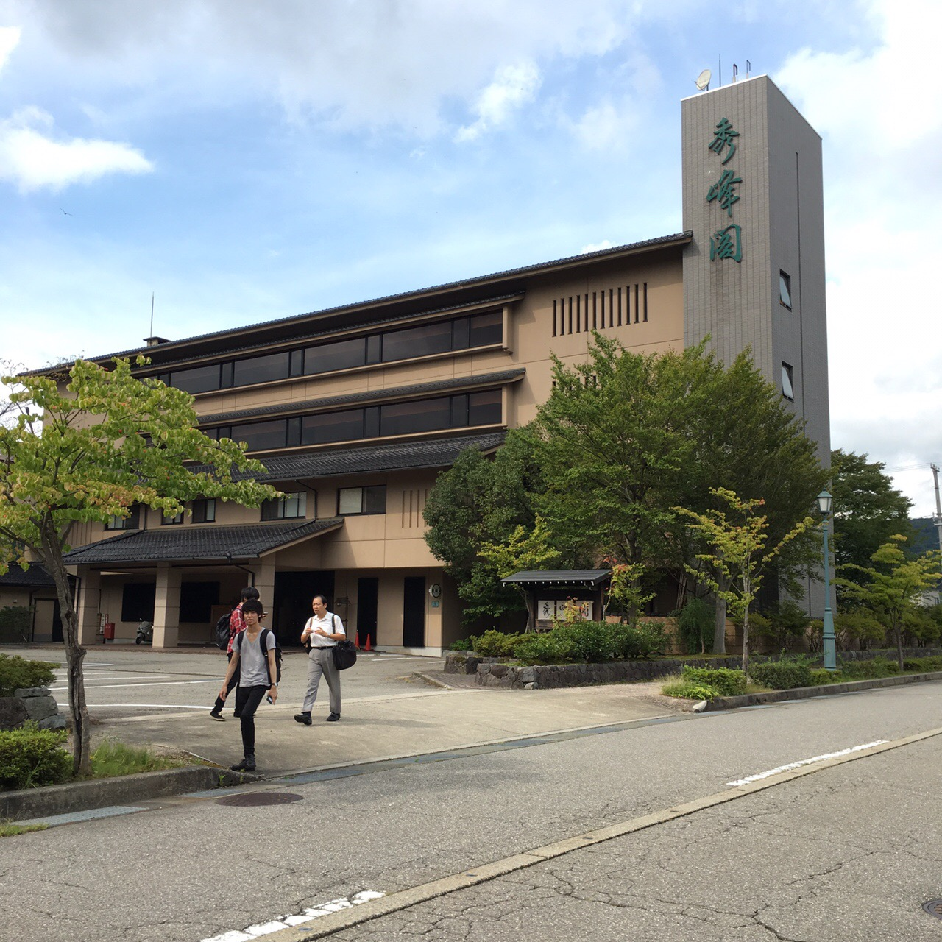
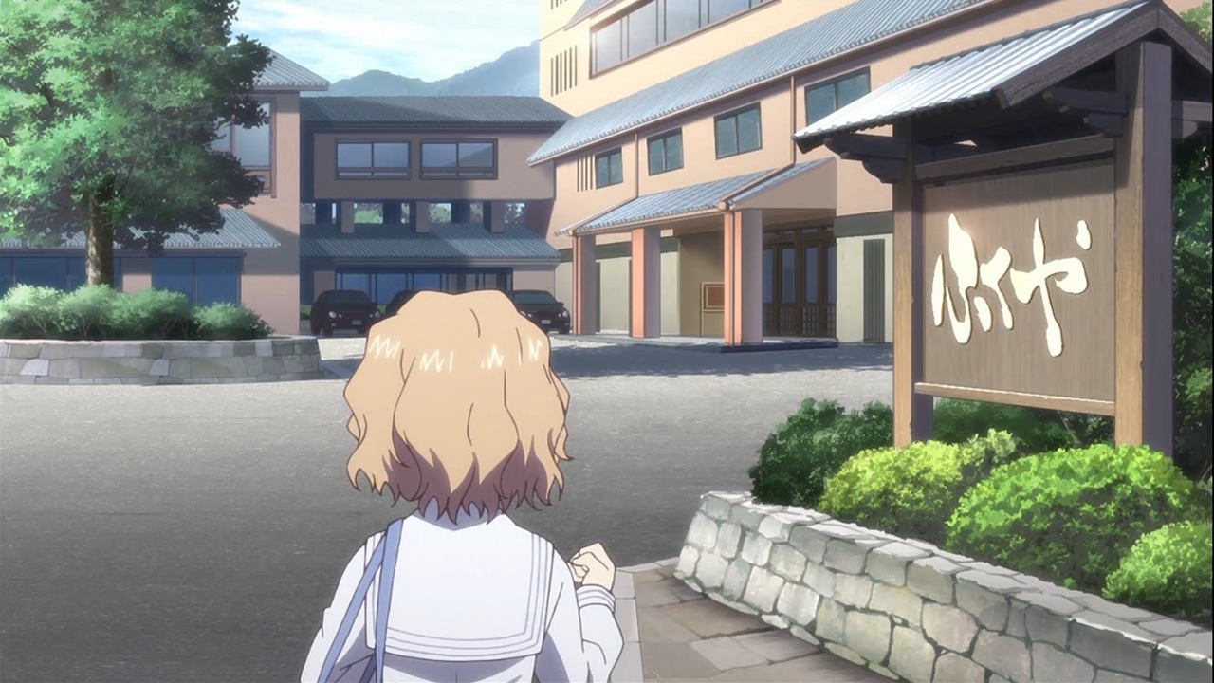
現実と作品内の街並みの比較①

Slide 20
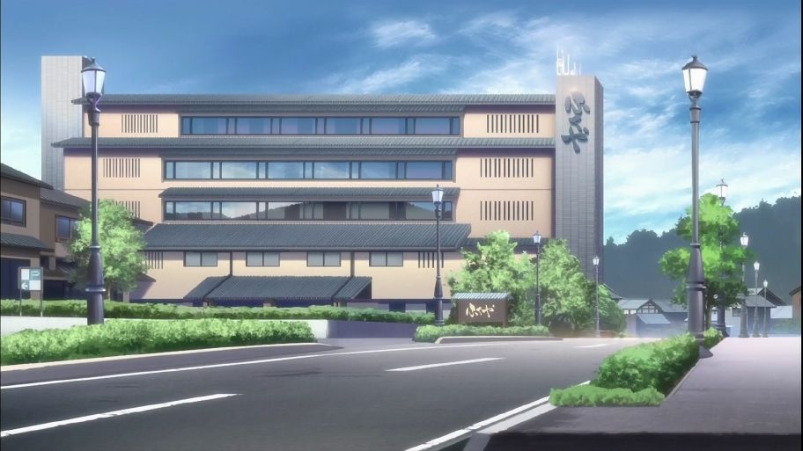
現実と作品内の街並みの比較①

Slide 21
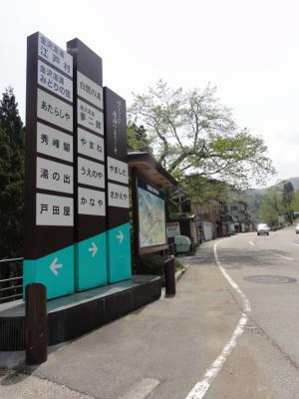
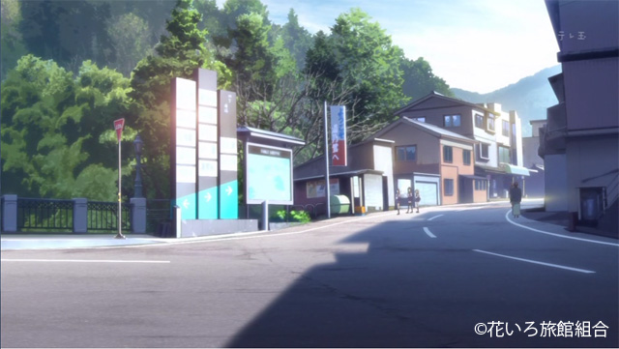
現実と作品内の街並みの比較②

Slide 22
○目次
１．アニメーションと町おこしについて
２．「湯涌温泉」と「花咲くいろは」
３．「湯涌温泉」の成功要因
４．「湯涌温泉」のこれからと私たちの見解

Slide 23
これからの「湯涌温泉」は？
・「ぼんぼり祭り」の来場者数を、祭りや湯涌町の規模に適する人数へ
・アニメーションから独立して、「花咲くいろは」のファンではない人々も集まるお祭りに

Slide 24
「花咲くいろは」に依存し続けた場合
時が経つにつれてファンの熱が冷めたり、「花咲くいろは」自体を知る人が少なくなる。(新シリーズや映画などが再度制作されない限り)
「湯涌ぼんぼり祭り」の来場者数は減り、イベントとして成り立たなくなる。

Slide 25
「花咲くいろは」から独立した場合
時が経つにつれて「花咲くいろは」のファンの来場者数は減るかもしれないが、「花咲くいろは」から独立することによって、「湯涌ぼんぼり祭り」自体のファンを獲得。
これから何十年後の未来において、「花咲くいろは」を観たことがない人でも、「湯涌ぼんぼり祭り」に参加するという半永久的な経済効果が見込める。

Slide 26
参考・引用文献紹介
サブカルサプリ第18回 : 「アニメでまちづくり」から「アニメとまちづくり」へ
山村高淑
http://hdl.handle.net/2115/50318
本当にアニメ・マンガで地域振興は可能なのか？ : コンテンツ製作者・ファンとともに地域文化を育てるプロセスを考える
山村高淑
http://hdl.handle.net/2115/49657
「アニメ聖地巡礼」と「コンテンツ・ツーリズム」 : 作品への愛と旅することの本質について考える
山村高淑
http://hdl.handle.net/2115/57447

Slide 27
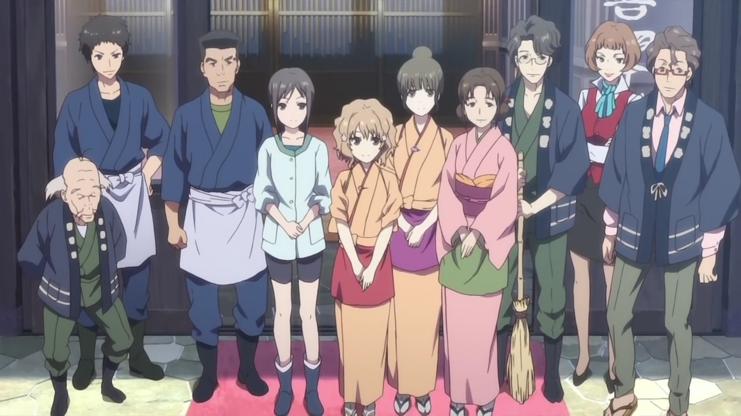
ご清聴ありがとうございました。

